Slide 1
Sentence structure
Subject + verb + complement (adjective, or place, thing, etc
Mis padres + compraron + los boletos de avión
Expressions used with the pretérito +verb + complement
El mes pasado+ (Mis padres/ ellos)compraron +los boletos de avión

Slide 2
Empezamos/ el viaje en perú / nosotros / en julio
Subject + verb + complement (adjective, or place, thing, etc
Mis padres + compraron + los boletos de avión
Expressions used with the pretérito +verb + complement
El mes pasado+ (Mis padres/ ellos)compraron +los boletos de avión

Slide 3
la playa/ fui / yo / el verano pasado / a /
Subject + verb + complement (adjective, or place, thing, etc
Mis padres + compraron + los boletos de avión
Expressions used with the pretérito +verb + complement
El mes pasado+ (Mis padres/ ellos)compraron +los boletos de avión

Slide 4
a/ En agosto / las montañas / viajaste / tú
Subject + verb + complement (adjective, or place, thing, etc
Mis padres + compraron + los boletos de avión
Expressions used with the pretérito +verb + complement
El mes pasado+ (Mis padres/ ellos)compraron +los boletos de avión

Slide 5
y yo / visitamos / Las estudiantes / el museo / ayer
Subject + verb + complement (adjective, or place, thing, etc
Mis padres + compraron + los boletos de avión
Expressions used with the pretérito +verb + complement
El mes pasado+ (Mis padres/ ellos)compraron +los boletos de avión

Slide 6
Lo pasé bien
Sentence Structure
Verbos en el pretérito
Estar / tener
Leer / oír

Slide 9
Yo________ en la piscina del hotel

Slide 10
Los niños en la fiesta de cumpleaños_______

Slide 11
En el baile de sophomores nosotras .______________

Slide 12
En navidad mi familia___________

Slide 14
Let´s Do tener Yo ___________ un perro Chihuahua

Slide 15
Mi padre ____________ un auto

Slide 16
El año pasado, yo_____ en las montañas

Slide 17
Let´s do ESTar La semana pasada, Tú____ en el hotel

Slide 18
El verano pasado, Mi familia y yo _____ en la playa

Slide 19
En julio, Mis primos____ en el lago de Ozarks.

Slide 21
Ella ____ Shakespeare en la escuela.

Slide 22
Ayer, Las estudiantes ______ la biblia.

Slide 23
Anoche, El perro _____ un ruido (a noise) en la casa.

Slide 24
Yo _____ la música en el internet

Slide 25
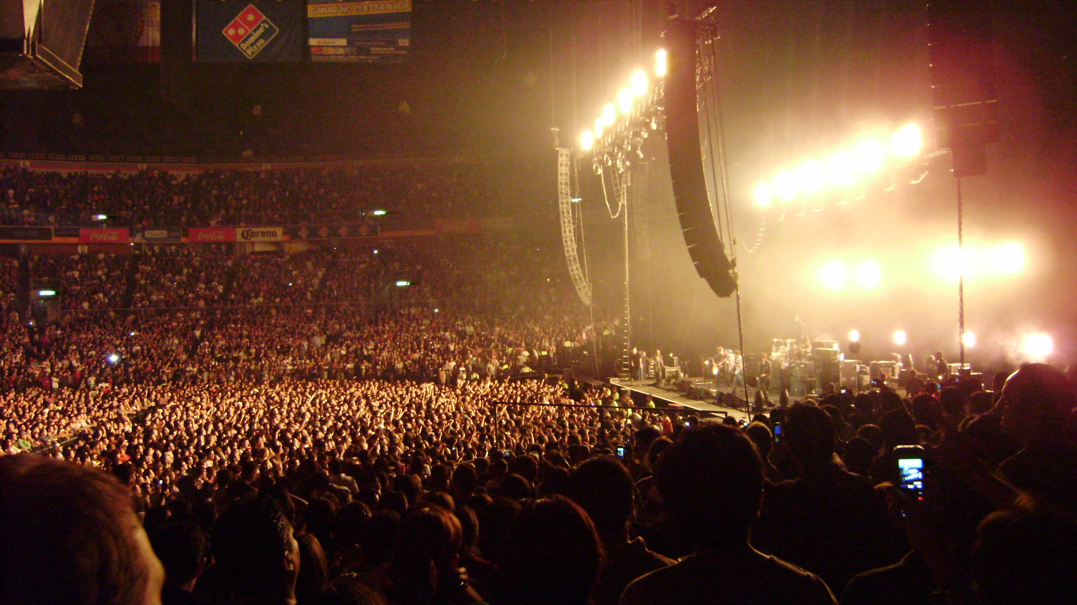
Ustedes_____ la música en el concierto

